Slide 1
PPT
动画组

Slide 2
路径

Slide 3

A
A'
探究
B
B'
C'
C
发现
AA′∥BB′∥CC′
，AA′=BB′=CC′

Slide 5
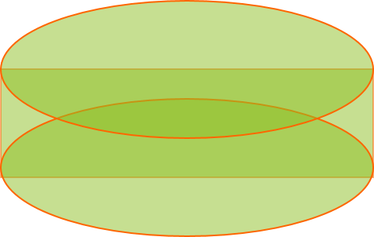

Slide 8
w
e
l
c
h
m
e
i
n
a
欢迎中国
Notes:
最后消失的china与上一动画同时

Slide 9
切换效果
Notes:
切换与动画的区别

Slide 10
PPT
交互组

